Slide 1


教育管理应用创新赛
CampusOne
可信校园事务智能体
协助申请与审核
每一步都有据可查
项目简介与路演答辩
参赛单位、团队成员、指导教师：待补充
Notes:
CampusOne 以校园场地申请为演示场景，协助学生准备申请，帮助管理员核对证据和整理意见。正式审批由管理员确认。
参赛单位、队长、成员、指导教师需按 competition.config.json 补充真实信息。
资料依据：README.md；competition.config.json；docs/architecture.md。
视觉素材：用户提供的 Blue and White Futuristic Artificial Intelligence Presentation.pptx。

Slide 2
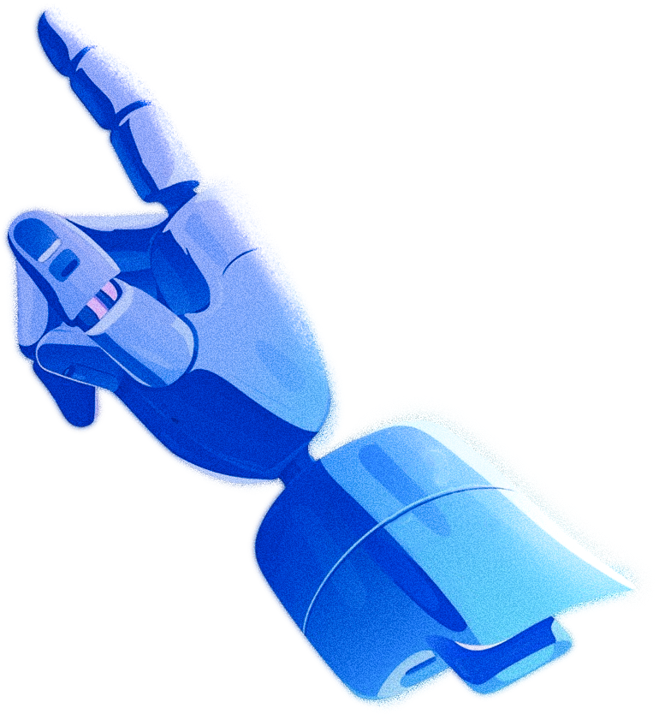
场地申请的三个难点
学生
规则分散，填写时难以判断缺什么。
收到退回后，还需要弄清具体修改要求。
审核人
反复核对材料、场地和制度。
审核摘要和退回意见都需要整理。
管理者
需要查清谁做了什么、依据哪条规则，
以及退回前后的申请有哪些变化。
02
Notes:
这些问题来自项目需求分析，作为场地申请场景的设计出发点。学生需要清晰的填写引导，审核人需要集中的事实与规则，管理者需要可追溯的过程。
资料依据：docs/competition-scope.md；原稿第 2 页。
视觉素材：用户提供的 Blue and White Futuristic Artificial Intelligence Presentation.pptx。

Slide 3
AI、程序与人的分工
每类能力都有明确的职责
01
02
03
AI 协助
程序校验
人工决定
整理申请说明
生成审核摘要
润色退回意见
检查字段与场地规则
校验引用和事实
执行权限与状态控制
确认采纳建议
评估需人工判断的风险
确认退回、批准与办结
模型输出经过校验，再交给用户确认
03
Notes:
AI 仅承担三个受限的语言任务。程序依据规则和服务端会话校验，管理员拥有正式审批权限。模型不能直接写入事务状态。
资料依据：docs/architecture.md；lib/server/session.ts。
视觉素材：用户提供的 Blue and White Futuristic Artificial Intelligence Presentation.pptx。

Slide 4
一条场地申请的办理过程
覆盖退回、修订和再次审核
01
02
03
04
填写与预检
提交与审核
退回与修订
批准与办结
学生完善申请
程序检查六项规则
学生确认提交
管理员核对事实和证据
管理员说明修改要求
学生创建新版本并重提
管理员确认处理
记录状态与操作时间
每次处理都保留操作者、版本和事件记录
04
Notes:
完整动作包括填表、预检、提交、审核、退回、修订、批准和办结。退回后的修改生成新版本，原始版本继续保存。
资料依据：docs/demo-script.md；docs/architecture.md。
视觉素材：用户提供的 Blue and White Futuristic Artificial Intelligence Presentation.pptx。

Slide 5
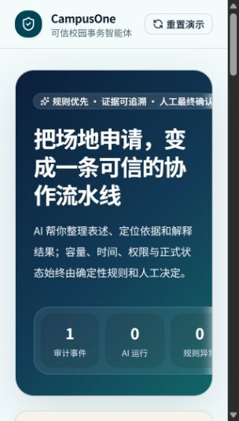
产品现场演示
学生申请、管理员审核
在同一个工作台完成
申请区
填写活动信息，查看预检与 AI 建议
审核与证据
查看来源、处理意见、版本与运行记录
05
Notes:
切换到实际系统演示申请、规则预检、管理员审核和故障注入。首页图片为工作区保留的既有产品截图。演示身份切换是专用入口，生产接入需由统一身份认证提供会话。
演示地址：https://campusone-agentflow.atticus-5951.chatgpt.site
资料依据：work/slides/campusone-dashboard-viewport.png；docs/demo-script.md；docs/architecture.md。
视觉素材：用户提供的 Blue and White Futuristic Artificial Intelligence Presentation.pptx。

Slide 6
系统架构
交互层
学生申请、审核台、场地时段、知识库与证据视图
领域层
表单校验、规则引擎、状态机、版本和权限
Agent 层
任务模板、最小上下文、输出解析、校验与降级
知识层
场地规则、申请指南、设备说明与来源片段
数据层
D1 / SQLite 保存事务、版本、事件和 AI 运行
业务写入由服务端控制，模型密钥仅在服务端使用
06
Notes:
正式状态写入由领域逻辑、权限与状态机控制。每位演示访问者拥有独立案件。模型只收到完成当前任务所需的最小上下文；密钥保存在服务端环境变量。
资料依据：docs/architecture.md。
视觉素材：用户提供的 Blue and White Futuristic Artificial Intelligence Presentation.pptx。

Slide 7
AI 承担的三个任务
整理申请说明
读取已填字段和填写指南，给出文案与缺项建议。
人数、日期等事实保留原值，建议由学生确认。
生成审核摘要
汇总申请事实、规则结果和知识来源。
摘要提供证据引用，供管理员判断。
润色退回意见
根据已确认的退回原因，说明修改要求。
保留原有理由，文案经人工确认后使用。
07
Notes:
三个任务分别为 FORM_ASSIST、REVIEW_BRIEF 和 RETURN_MESSAGE。输出契约由 Zod Schema 生成；验证包括 JSON 结构、任务类型、规则与证据引用，以及人数、日期等事实。真实模型输出校验失败时最多进行一次携带报错的修复，注入故障与超时按既定降级逻辑处理。
资料依据：docs/architecture.md；lib/agent。
视觉素材：用户提供的 Blue and White Futuristic Artificial Intelligence Presentation.pptx。

Slide 8
六项规则，逐项核对
预检同时返回判定结果和可核对的依据
检查项 | 通过条件 | 核对依据
必填字段 | 所需信息完整 | 缺失字段清单
时间顺序 | 结束时间晚于开始时间 | 申请起止时间
场地容量 | 人数为正整数，且不超过容量 | 申请人数与场地容量
时段冲突 | 与已有活动无重叠 | 占用时段及活动
设备需求 | 场地可满足所需设备 | 设备清单
开放时间 | 处于开放时段，且不跨日 | 申请时段与开放时段
未通过预检时，页面给出具体原因和修改方向
08
Notes:
六项规则依次对应 VENUE-REQ-001、VENUE-TIME-001、VENUE-CAP-001、VENUE-SLOT-001、VENUE-EQP-001、VENUE-HOUR-001。相关证据来自统一的规则目录与知识条目。演示时可先输入超出容量的人数，再修正为符合规则的值。
资料依据：docs/architecture.md；lib/domain/rules.ts。
视觉素材：用户提供的 Blue and White Futuristic Artificial Intelligence Presentation.pptx。

Slide 9
退回后，保留每一次修改
V1
V2
原始申请 · 已退回
补充说明 · 再次提交
保留当时的申请内容
记录退回原因与操作者
生成新的申请版本
重新预检，交由管理员审核
版本展示内容变化，事件记录每一次处理
09
Notes:
此页示意版本机制。管理员退回后，申请人创建 V2 并补充说明，随后重新提交审核。旧版本保持只读，状态变化以事件追加。批准和办结仍需管理员确认。重复操作通过幂等控制避免重复事件。
资料依据：docs/architecture.md；tests/case-lifecycle.test.ts；docs/demo-script.md。
视觉素材：用户提供的 Blue and White Futuristic Artificial Intelligence Presentation.pptx。

Slide 10
模型异常时，业务仍可继续
非法 JSON
虚构规则
模型超时
拒绝结构错误的输出
拦截不存在的规则引用
中断调用并启用降级文案
INVALID_JSON
RULE_NOT_FOUND
MODEL_TIMEOUT
记录错误，使用确定性结果，交由人工继续处理
三种注入故障均不改变正式事务状态
10
Notes:
现场演示选择“引用不存在规则”，查看 RULE_NOT_FOUND、降级提示和未变化的状态。非法 JSON、虚构规则和超时三类故障均会保留运行记录。演示故障可在真实模型模式生效。
资料依据：docs/architecture.md；docs/test-plan.md；tests/fault-injection.test.ts。
视觉素材：用户提供的 Blue and White Futuristic Artificial Intelligence Presentation.pptx。

Slide 11
测试与验证记录
78
9
自动化测试用例
真实模型故障组合
规则、状态、会话、版本
输出契约与故障处理
3 类任务 × 3 种故障
记录显示错误码均符合预期
依据项目已执行测试记录；真实用户试点尚未完成
11
Notes:
78 个自动化用例与 9 个真实模型故障组合来自已有项目测试文档及交付检查表。真实模型验证使用 DeepSeek，三个任务与三类故障交叉覆盖。此页引用项目记录，不把它表述为本次排版过程中重新执行的结果。用户试点尚未完成，暂无可报告的效率提升比例。
资料依据：docs/test-plan.md；docs/delivery-checklist.md。
视觉素材：用户提供的 Blue and White Futuristic Artificial Intelligence Presentation.pptx。

Slide 12
项目创新与应用价值
可核对的 AI 建议
把申请事实、制度来源和规则结果放在一起，
审核时可以沿引用返回依据。
可复用的事务机制
保留权限、版本、状态和降级机制，
后续可扩展至设备借用、访客和证明申请。
12
Notes:
创新点体现在语言任务与业务审批的分工、带来源的建议、可演示的故障处理和可复用的事务机制。应用价值计划通过填表时长、首次通过率、退回次数与审核时长进行验证。跨场景扩展是后续方向，当前重点为场地申请。
资料依据：原稿第 12 页；docs/architecture.md；docs/test-plan.md。
视觉素材：用户提供的 Blue and White Futuristic Artificial Intelligence Presentation.pptx。

Slide 13
校内试点与后续计划
当前
场地申请演示
产品、规则与故障演示已形成可运行样板
下一步
小规模试用
邀请 3–10 名用户，记录填表和审核时长
校方授权后
真实系统接入
对接统一身份认证、OA 和真实场地数据
后续
扩展其他事务
按试点反馈推进设备借用、访客与证明申请
13
Notes:
试点先保存原始记录，再报告效率结果。试点指标包括填表时长、首次通过率、退回次数和审核时长。生产化接入需校方授权与统一身份认证替换演示身份切换入口。参赛单位、团队姓名、指导教师和联系方式仍需参赛者补充。
资料依据：docs/test-plan.md；docs/delivery-checklist.md；competition.config.json。
视觉素材：用户提供的 Blue and White Futuristic Artificial Intelligence Presentation.pptx。

Slide 14
CampusOne
可信校园事务智能体
AI 协助申请与审核
程序校验规则，人工确认处理
感谢聆听
campusone-agentflow.atticus-5951.chatgpt.site
Notes:
结束后进入问答，可按需要打开演示工作台查看规则依据、版本记录或故障运行详情。
演示地址：https://campusone-agentflow.atticus-5951.chatgpt.site
代码仓库：https://github.com/echo5177/campusone-agentflow
资料依据：competition.config.json；README.md。
视觉素材：用户提供的 Blue and White Futuristic Artificial Intelligence Presentation.pptx。

